Slide 1


TEDxLearn
FLUTTER
Alessandro Signori
Federico Carrara

Slide 2
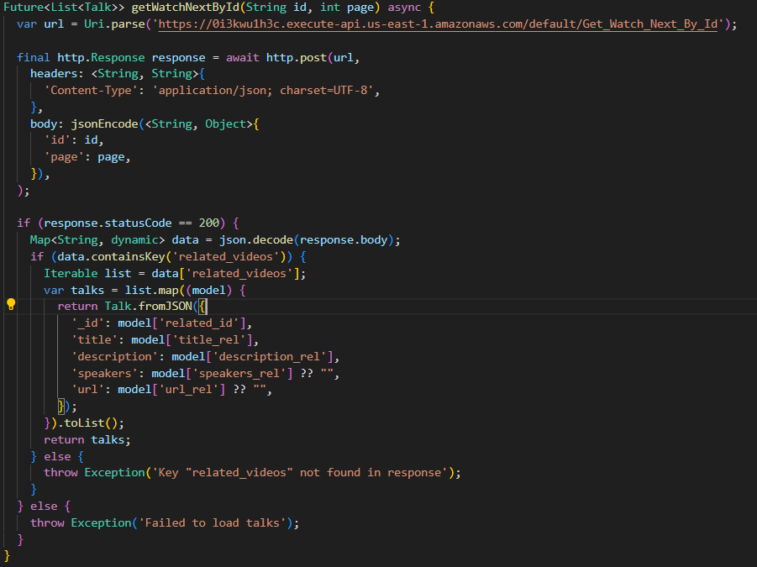
Chiamata api: Get_Watch_Next_By_Id
Il seguente codice effettua una chiamata all’API per trovare la lista dei video correlati in base all’id di un certo video. Nell’eventualità essi non vengano trovati o ci siano problemi con il server, essi sono segnalati con un opportuno messaggio di errore.

Slide 3

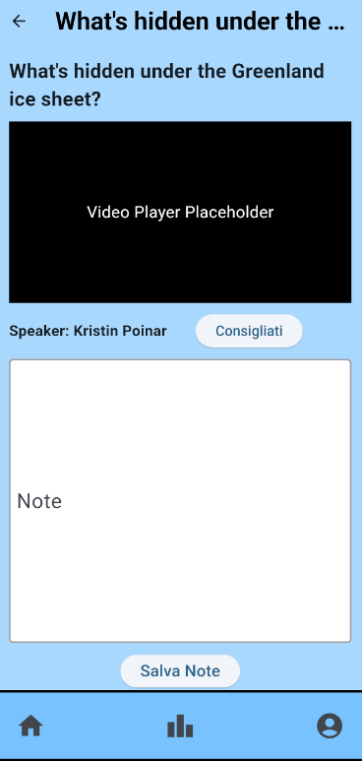
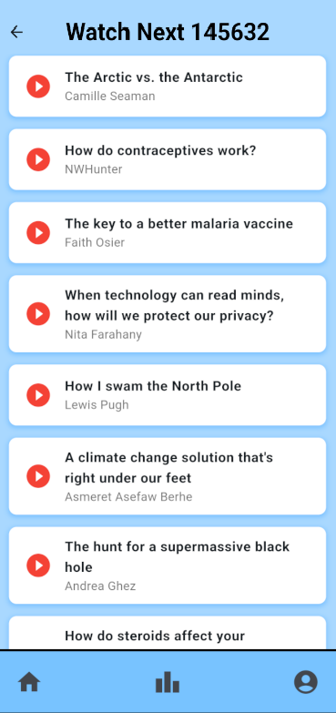
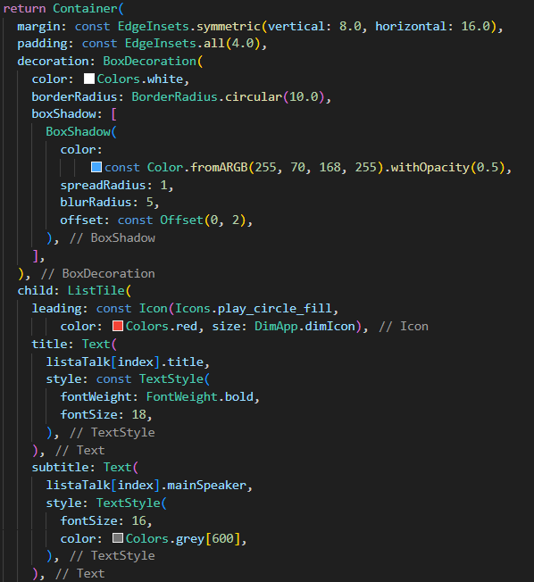
Esempio Chiamata
Relativo codice di creazione blocchi
Video selezionato
Video correlati

Slide 4
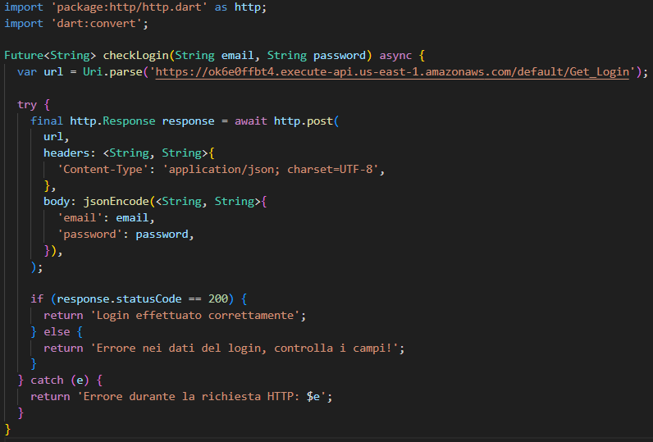
Chiamata api: Check_login
La chiamata all’API del login viene effettuata passando come parametri le stringhe di email e password inserite dall’utente nella relativa schermata e restituendo errore nel caso di credenziali errate con possibilità di inserirle di nuovo.

Slide 5
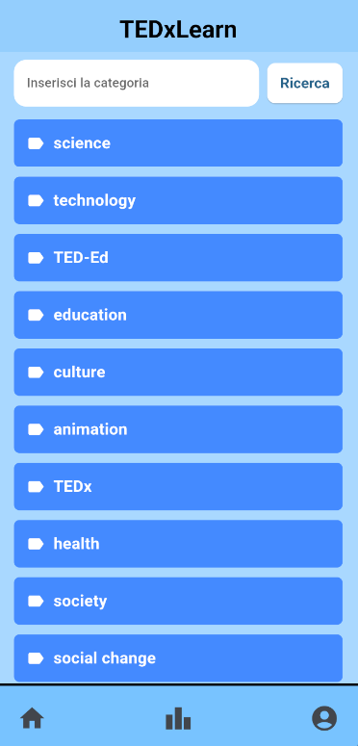
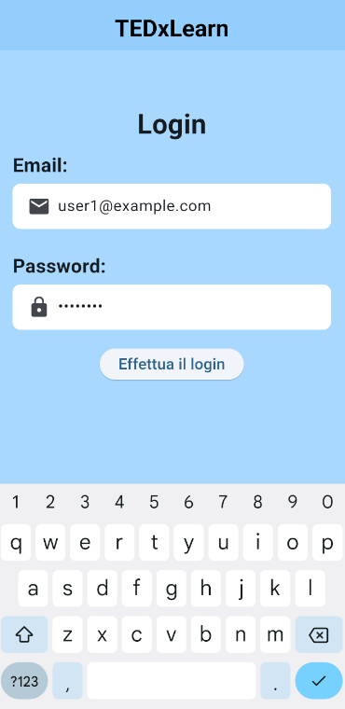
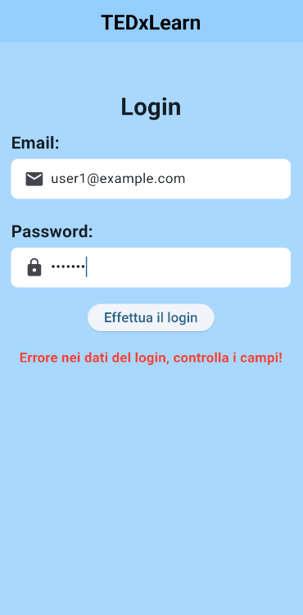
Esempio Login
Inserimento dati
Errore credenziali
Login effettuato

Slide 6
Altri frame

Slide 7
Esperienza utente

Slide 8
CRITICITÀ:
POSSIBILI EVOLUZIONI:

